Slide 1
Das Konstruktionsproblemen Drei
SJTU_Dreadnought
TankEngineer
倪昊斌

Slide 2

The Hardest Question
ftiasch:认真学习了您的《构造题选讲》，上面的题目我都会做啦！
TankEngineer:很好啊！

Slide 3


The Hardest Question
[Some time later…]
ftiasch:萝莉控啊，这个M怎么捉啊……
TankEngineer:我感觉随便构造一下就可以了啊……

Slide 4


The Hardest Question
TankEngineer:@#)$%^&* (! (讲解中……)
ftiasch:为什么窝构造题还是不会做……
TankEngineer:

Slide 5
Das Konstruktionsproblemen Drei 构造题选讲改改改
SJTU_Dreadnought
TankEngineer
倪昊斌

Slide 6
How to AC it
SJTU_Dreadnought
TankEngineer
倪昊斌

Slide 7
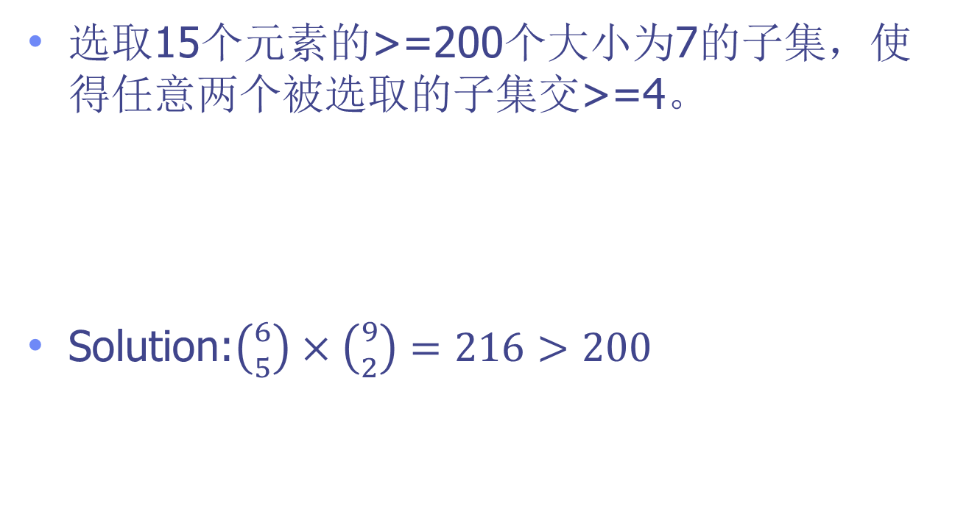
A Trivial Question
选取15个元素的>=200个大小为7的子集，使得任意两个被选取的子集交>=4。
Solution:$\left({6 \atop 5}\right)×\left({9 \atop 2}\right)=216>200$

Slide 8
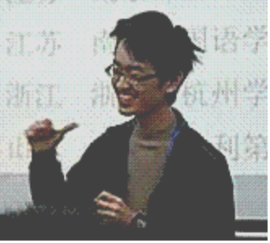
The Path to AC
理想[大神]：
看题
想题
写题
调题
AC

Slide 9
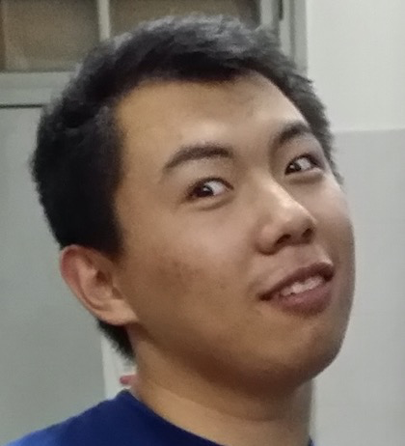
The Path to AC
现实[菜鸡]：
看题
N
这种SB题我会看错？

Slide 10
The Path to AC
现实[菜鸡]：
看题
想题
？
N

Slide 11
The Path to AC
现实[菜鸡]：
看题
想题
？
写题
N
NNN

Slide 12
The Path to AC
现实[菜鸡]：
看题
想题
？
写题
调题
N
NNN
N

Slide 13

The Path to AC
现实[菜鸡]：
看题
想题
？
写题
调题
AC
N
NNN
N
RE
TLE
WA
…

Slide 14
The Path to AC
现实[菜鸡]：
想题
？

Slide 15
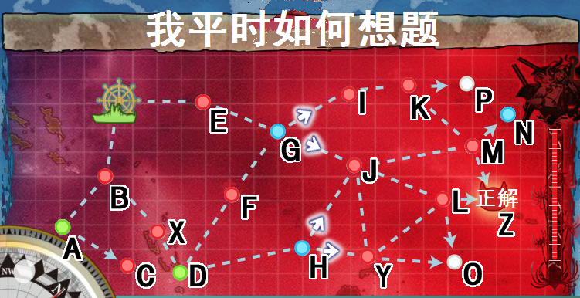
The Path to AC
现实[菜鸡]：

Slide 16
The Path to AC
Random Guess VS Educated Guess
启发式方法(Heuristic Methods)
玄学？干货？

Slide 17
How to AC it - Overview
我们的目标 & Basic Idea
行动计划
做题-计划与步骤
积累-知识与方法
生动而有趣的例子（讲题）

Slide 18
The Goal - A Top-down View
竞赛水平→解题能力→想题能力
狠 – 解出难题
快 – 快速得解
准 – 考虑全面
稳 – 发挥稳定

Slide 19
The Goal – A Bottom-up View
一套系统性的方法，能在程序设计竞赛中，以清晰的思路来进行想题的尝试

Slide 20
The Basic Idea
两个方面的努力：
在做题中加入计划与步骤
有意识地积累和组织知识和方法

Slide 21
The Plan - What
在开始（想/码）一个题前，制定一个行动计划，明确一下有哪些步骤
在上题之前的准备
公式题-推好公式
动规题-列好转移方程
模拟题-写清楚需要实现的各项细节

Slide 22
The Plan - What
在开始想题之前思考一下要采取怎样的步骤
整体思考方向-几何/数据结构/分类讨论……
猜测结论/推导性质/枚举模型/辅助问题……
确定性方法 VS 启发式方法

Slide 23
The Plan - Why
是将随机、混乱的思维过程变得清晰、可靠的基础
The Hardest Question
防止思维定式，减少yy错误
能够更加充分地发挥积累
题量与水平

Slide 24
The Plan - Why
更有利于自身水平的提高
克服偶发错误
便于知识的归纳收集

Slide 25
The Plan - How
在开始之前先定计划
养成习惯
在执行之中灵活调整
针对不同的情况进行变通
好记性和烂笔头

Slide 26
The Plan - How
面对困难和失败坚持不懈
不需要砍掉重练，充分利用已有经验和习惯

Slide 27
The Steps
步骤对应了一系列具体的操作流程，是构成计划的基础
步骤有不同的层次和不同的类型

Slide 28
The Steps - In General
理解题意
想算法
得到算法/得不到算法gg
上机实现
调试
提交通过/提交未通过回到之前的步骤
（偶尔）重新思考改进算法

Slide 29
The Steps – A Closer Look
一些例子：
能否引入分块然后暴力？
能否将不同的条件/情况分开处理？
能否对于不同的对象进行计数再容斥？
能否转化为某一经典网络流模型？
能否使用Knuth优化？
题目的条件可以进行怎样的化简？

Slide 30
Accumulation of Knowledge
Lev0: XXX是啥
Lev1: XXX大概听说过
Lev2: XXX有没有性质A？有
Lev3: XXX有哪些性质？A1, A2, A3……
Lev4: XXX的性质A1可以推出A2……
Lev5: XXX的一般化YYY，存在特例ZZZ
……

Slide 31
Accumulation of Knowledge
只有熟练掌握的知识，才能在竞赛的高强度环境下使用出来
而积累知识时就需要为临场时的使用作好准备
为此需要对知识进行组织、管理和维护，使其结构性、系统性更强

Slide 32
Accumulation of Knowledge
组织的要点是抓住特征
少量而具有明确区分度的信息
对熟练掌握、良好管理的知识就能形成解题中的具有可行性的“步骤”
DP
网络流

Slide 33
Heuristic Methods
解题策略（启发式方法）的积累
构造
使用时机的积累
经验-建立在清晰了解策略的基础上
直觉(or潜意识)方法

Slide 34
Easy

Slide 35
[Makoto Soejima Contest 3] Tournament
求n<=2000个点的所有竞赛图（点有标号）的强连通分量个数之和。

Slide 36
Solution
竞赛图的强连通分量
竞赛图任意两个元素之间均存在有向边
缩完强连通分量，非同一连通分量的两个元素一定有祖孙关系
只能是一条链，转化为算链的长度和
如果熟悉这一性质就能立即反应出来

Slide 37
Solution
算链的长度和
链的长度=边的条数+1=有多少种方法可以将图切开，中间的边都同向
转化为对所有竞赛图总共有多少种方法可以切开
可以通过枚举一边的大小简单计算
枚举一个集合和另一边割开是多见的处理方法

Slide 38
Comments
体现了熟练掌握知识点的重要性
利用类似的已有问题和解法解决新问题

Slide 39
[IX Open Cup GP of Azov Sea] HAL 9000
长宽<=200的棋盘上两个人轮流移动两个棋子。移动方式同车，但不能跨越对手的攻击范围。将对手吃掉赢。赢家总想最快赢，输家则希望尽可能拖时间。求谁赢及所经过的步数。

Slide 40
Solution
分析必胜的条件
先看一个non-trival的具体例子
对角相邻，且一人在角上
推广，倘若不在角上，则可一步步逼入角上
再推广，倘若并非对角相邻但先手已知要输则可采用同样策略
两人的相对位置没有发生变化

Slide 41
Solution
分析必胜的条件 cont’
胜负仅与两人的相对位置有关
想要dp，观察到两人一定越走越近
如果败者走远，胜者只需追上即可
如果胜者走远，则走到必败态，而必败态的所有后继状态都是必胜态，则存在走近的必胜方案
得到判断胜负可以dp

Slide 42
Solution
分析时间
注意到最后一定是两个人对角相邻，则贪心的拖时间策略是每次挪一步
而在这之前，胜者一定会缩短相对距离，败者若向后方退却则不如同样缩短距离可以苟活更久
于是时间也可以在dp的同时计算出来（再加上初始位置的影响）

Slide 43
Comments
博弈题常见解法——打牌
博弈题分析策略——从简单的non-trivial情况入手，向一般情况扩展寻找规律
一般判定比计数要容易分析一些

Slide 44
[XVI Open Cup GP of Japan] Laser Cutter
平面上有n<=300条线段，保证这些线段上任意两点可达，和一个初始在线段上某点的切割机。必须顺着给定方向切割这n条线段并回到初始点，求移动的最短距离。

Slide 45
Solution
简化问题
因为形成回路，所以起点没有用
因为整个区域连通，所以如果有多个部分的回路，一定可以形成一个完整的回路
类似于构造欧拉回路
考虑关键点
倘若从线段中某个点跑出则一定要再回到这个点重新切，可将这两个回路分离

Slide 46
Solution
简化问题cont’
只有线段端点是关键点
要形成一些回路，只需考虑每个点的后继
Global问题转化为Local问题
对于线段起点，后继一定是线段终点（长度固定）
对于线段终点，则后继一定是某个线段起始点
二分图→KM

Slide 47
Comments
当题目条件较多且关系（看起来）不紧密时，尝试简化问题
关键点、事件点——哪些因素会对答案造成影响
几何/数据结构/动态规划

Slide 48
Comments
Global VS Local – 看问题的不同角度，通常Local的问题更容易些
对于二分图等模型要十分熟悉，能敏锐察觉

Slide 49
Medium

Slide 50
[XVI Open Cup GP of St. Pb] Gardening Lesson
给出一棵树(大小<=10^5)和其删掉一个叶子之后的同构，求被删除掉的叶子的编号，有多解输出字典序最小的。

Slide 51
Solution
寻找不变量
树的重心在同构的意义下不会变
添加一个叶子，重心几乎不变
单重心最多向叶子方向移动一步
双重心变为单重心
枚举重心（常数），得到一对对应点

Slide 52
Solution
先不考虑字典序求解答案
经典问题：判断两棵树是否自同构
树Hash
对于仅有一个叶子不同则只有可能在儿子的Hash比对中有小的不同
多了一个儿子（叶子）
两边各有一个儿子匹配不上
其他情况非法
在树上递归下去找到那个多出的叶子

Slide 53
Solution
再考虑字典序
在Hash比对过程中难以判断从哪个儿子递归下去字典序答案最小
多个答案的情况说明树本身存在自同构，利用类似方法求出树本身的自同构找到字典序最小的解

Slide 54
Comments
在发生复杂变化（如同构、Nim）时，寻找不变量
依次加强对答案的限制
对于经典做法的积累-快速搜寻相关问题

Slide 55
[XVI Open Cup GP of Europe] Greenhouse Growth
有n<=10^5棵树高度不一排成一排。有两种操作，操作L从左到右check每棵树，如果它是最左或者它比左边的矮就+1，操作R从右到左check如果它是最右或者它比右边的矮就+1。给出一串操作序列<=10^5求最终每棵树的高度

Slide 56
Solution
寻找不变量
有连续的一段高度相同，操作后一定保持高度相同
基于“段”做处理
考虑变化的关键点
L或R对一段施加的影响之和这一段及其左/右邻居的高度关系有关

Slide 57
Solution
考虑变化的关键点cont’
当大小关系发生改变的时候，一定是从不等变为等于，发生合并
需要重新计算和邻居的合并事件

Slide 58
Solution
需要维护的对象
段
每段的高度
相邻段大小关系
合并事件
其关系为
合并事件→更新哪些段的高度
段的高度→发生合并，更新大小关系
大小关系→产生新的合并事件

Slide 59
Comments
写题是想题的延伸和具体化，只有想得清楚才能写得清楚
对于维护信息的题目，明确维护的对象以及对象之间的作用关系才能更好地写对

Slide 60
[AIM Fund Cup 2015] Decomposition
定义两个图G和H，是将H的每个点变成一个G，并且H中有边的两个点变成的G的相应点也连边。给一个图G，点边<=2*10^5，将其分解为一个尽可能大的Hamming Cube和另一个图的乘积。

Slide 61
Hard

Slide 62
[2015 NEERC Northern] Insider’s Information
有n<=10^5个元素和m<=10^5条限制，每条限制是说某三个元素a,b,c要么满足a<b<c要么满足c<b<a。求一个满足>=m/2条限制的排序，保证存在一个排序满足所有限制。

Slide 63
Solution
特殊要求：>=m/2
有些怎样的思路？
常见思路一：随机/近似算法
常见思路二：类似均摊分析 挂权重+贪心
特殊条件：
要求a<b<c或c<b<a
说明a/c有且仅有一个在b前边

Slide 64
Solution
特殊条件cont’
保证存在一个序列满足所有要求
这有什么用？怎么和其他条件建立联系？
弱化方法
假设只需保证a和c中有人在b前面
a、c到b连有向边——有环！
只算为1的度——因为保证有满足所有要求的序列，这样一定可以排出某个拓扑序

Slide 65
Solution
按照这一拓扑序贪心
按逆拓扑序从中间向两边放，每次放在满足条件多的那边
由于a和c当中一定有一个在b后面被贪到，所以一条限制至少给答案贡献了0.5，满足题目要求

Slide 66
Comments
在计划中看好思路方向，防止思维定式
不常见的特殊条件和特殊要求通常很关键
采用弱化/强化条件的方法寻找联系

Slide 67
[2015 JAG Spring] New Game AI
有n<=10^5个人，每个人有防御力di和血量hi，保证没有完全相同的两个人，要选一个人打。现依次考虑每一个人，如果当前人和已选人的血量差不超过c，则留下防御力小的，否则留下血量小的，问有哪些个人最后可能留下。

Slide 68
Solution
先考虑所有di和hi均不同
先考虑特殊Case
hi最小的那一块中，di最小的人一定可以成为答案[简单构造☺]
一般化，如果存在一条链能够直接/间接战胜他的人也可以赢，则也一定可以成为答案[简单构造☺]
其他人遇到他一定会被T掉，无法成为答案

Slide 69
Solution
再引入有di/hi相同的情况
刚才的结论仍然部分成立，但此时由于di相同，存在谁先上谁就赢的case
所有人hi仅有微小差距，di均相同
需要打补丁

Slide 70
Solution
如何才能利用先上的优势取得最终的胜利
设刚才求出的答案集合为X，显然一旦X的某人上位，答案就只能在X中，所以X中的每一个人都必须找到一个人利用先上优势挤掉
贪心选择这个人，则是di和他相同且hi最小（一定大于他）的这人。如果这还挤不掉他，X就是答案。

Slide 71
Solution
如何才能利用先上的优势取得最终的胜利cont’
于是现在对于每个X的人都能想办法挤掉，此时，利用之前的思路，去掉X之后的人当中hi最小的一块中di最小的人以及能打败他的人就能成为答案[构造证明☺]

Slide 72
Solution
这就完了吗？
未必。在利用前面的思路，如果对于现在扩充的X集合，仍然对于每个人都可以挤掉，还是可以进一步扩充。
于是不断迭代直到不能再扩充X为止就是答案。
惊奇地发现这个过程可以用BFS+线段树维护

Slide 73
Comments
解难题要用更加复杂的计划和更多的步骤。这对于随机猜测地想题是极为困难的。但如果能够将思路结构化，清晰地组织起来便也是可能在赛场上解出的。
这不是个构造吗？
这不是个构造吗？
这不是个构造吗？

Slide 74
[Potyczki Algorytmiczne 2011] Plotter
定义串L1=L，Li是在Li-1中间隔插入L和R，L2=LLR，L3=LLRLLRR……Li对应了一条平面上的折线：从(0,0)出发先走到(1,1)，遇到L左转90度走一步，遇到R右转90度走一步。问在Ln的什么时候到达了某个点(xi,yi)
n<=2000 询问个数<=2000 |xi|,|yi|<=10^9

Slide 75
Summary
建立工作框架
有计划、有组织地想题
通过可操作的步骤运用积累
进行充分积累
围绕知识点进行组织，形成知识体系
运用启发式的方法，用经验判断时机

Slide 76
Acknowledgement
感谢ICPCCamp2016提供的平台
感谢ftiasch的指导和反馈
感谢诸位的听讲

Slide 77
Further Readings
G Polya. 1957. How to Solve It 2ndEd
G Polya. 1954. Mathematics and Plausible Reasoning
Coursera: Learning How to Learn

